Slide 1
VLAN
Pr. M.A. EL KIRAM
kiram@uca.ac.ma

Slide 2
Plan
Configuration générale.
Qu’est-ce qu’un VLAN?
Le principe du VLAN.
VLAN par port.
VLAN par adresse IEEE.
VLAN par protocole.
VLAN par sous réseau.
Avantages des Vlans

Slide 3
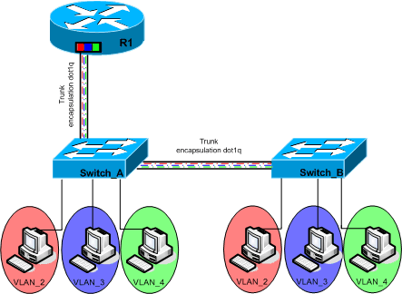

Slide 4
VLAN ?
Un VLAN peut être assimilé à un domaine de broadcast.
Typiquement, dans une configuration de VLAN, chaque VLAN comprend son propre sous-réseau.
Sans équipement de couche 3, il est donc impossible pour les terminaux d'un VLAN de communiquer avec les terminaux d'un autre VLAN.

Slide 5
Principe du VLAN
Les VLANs ont révolutionné le concept de segmentation des réseaux, ils permettent de constituer autant de réseaux logiques que l'on désire sur une seule infrastructure physique, réseaux logiques qui auront les mêmes caractéristiques que des réseaux physiques.

Slide 6
VTP ?
Le VLAN Trunking Protocol (VTP) est nécessaire si l'on veut étendre une configuration de VLAN sur plusieurs commutateurs.
Un trunk est nécessaire pour une connexion entre deux commutateurs traitant des VLANs.
Ce trunk représente un canal par lequel transitent les trames des différents VLANs d'un commutateur à un autre.

Slide 7
Types de VLANs
Il existe plusieurs méthodes de construction des VLANs:
    par port (niveau 1)
    par adresse IEEE (niveau 2)
    par protocole (niveau 3)
    par sous réseau (niveau 3)

Slide 8
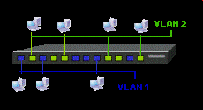
VLAN par port
Un VLAN par port, aussi appelé VLAN de niveau 1 (pour physique), est obtenu en associant chaque port du commutateur à un VLAN particulier.
C'est une solution simple, qui a été rapidement mise en œuvre par les constructeurs.

Slide 9
VLAN par port
Les VLANs par port manquent de souplesse:
Tout déplacement d'une station nécessite une reconfiguration des ports.
De plus, toutes les stations reliées sur un port par l'intermédiaire d'un même concentrateur, appartiennent au même VLAN.

Slide 10
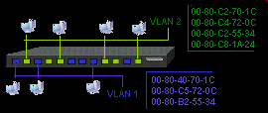
VLAN par adresse IEEE
Un VLAN par adresse IEEE, ou VLAN de niveau 2 est constitué en associant les adresses MAC des stations à chaque VLAN.

Slide 11
VLAN par adresse IEEE
L'intérêt de ce type de VLAN est surtout l'indépendance de la localisation.
La station peut être déplacée, son adresse physique ne changeant pas, il est inutile de reconfigurer le VLAN.

Slide 12
VLAN par protocole
Un VLAN par protocole, ou VLAN de niveau 3, est obtenu en associant un réseau virtuel par type de protocole du réseau.
On peut ainsi constituer un réseau virtuel pour les stations communiquant avec le protocole TCP/IP, et un autre pour les stations communiquant avec le protocole IPX...
Dans ce type de VLAN, les commutateurs apprennent la configuration. Par contre, elle est légèrement moins performante car les commutateurs doivent analyser des informations.

Slide 13
VLAN par sous réseau
Également appelé VLAN de niveau 3, un VLAN par sous réseau utilise les adresses IP.
Un réseau virtuel est associé à chaque sous réseau IP.
Dans ce cas, les commutateurs apprennent la configuration et il est possible de changer une station de place sans reconfigurer le VLAN.

Slide 14
Avantages des VLANs.
Flexibilité de segmentation réseau:
  Les utilisateurs et les ressources entre lesquels les communications sont fréquentes peuvent être regroupés sans devoir prendre en considération leur localisation physique.
  Il est aussi envisageable qu’une station appartienne à plusieurs VLAN en même temps.

Slide 15
Avantages des VLANs.
Simplification de la gestion:
  L’ajout de nouveaux éléments ou le déplacement d’éléments existants peut être réalisé rapidement sans devoir manipuler les connexions physiques.

Slide 16
Avantages des VLANs.
Augmentation des performances réseau:
  Comme le trafic réseau d’un groupe d’utilisateurs est confiné au sein du VLAN qui lui est associé, de la bande passant est libérée, ce qui augmente les performances du réseau.

Slide 17
Avantages des VLANs.
Renforcement de la sécurité:
  Les frontières virtuelles créées par les VLAN ne pouvant être franchies que par le biais de fonctionnalités de routage.

Slide 18
Création de VLAN
Pour créer un VLAN, il faut se trouver dans le mode de configuration correspondant, accessible par la commande :
Switch# vlan database
A partir de ce mode, la création d'un VLAN se fait par la commande :
Switch(vlan)# vlan {numéro} [name {nom}]
Switch(vlan)# exit
Exemple:
Switch# vlan database
Switch(vlan)# vlan 2 name informatique
VLAN 2 added:
Switch(vlan)# exit

Slide 19
Création de VLAN
  Dans une configuration de VLAN statique, les ports du commutateur doivent être attribués à un VLAN.
  Ceci se fait dans le mode de configuration de l'interface spécifiée.
  On passe d’abord en mode configuration par:
  Switch# configure terminal (ou conf t)
  Switch_A (config)#
  Puis on passe à la configuration de l’interface par:
  Switch(config)#

Slide 20
Affectation de port
  On passe à la configuration de l’interface par:
  Switch#conf t
  Switch(config)#
  Switch(config)#interface FastEthernet {numéro_interface}
  on passe dans le mode de configuration de l'interface spécifiée
  Switch(config-if)#switchport mode access
  spécification du mode de l'interface
  Switch(config-if)#switchport access vlan {numéro}
  attribution du vlan spécifié à l'interface

Slide 21
Exemple d’affectation de port
Switch# configure terminal
Switch(config)# interface FastEthernet0/1
Switch(config-if))# switchport mode access
Switch(config-if)# switchport access vlan 2

Slide 22
Voir les VLANs
Pour voir tous les VLAN
Switch# show vlan

Slide 23
Attribution d’un nom
Pour attribuer un nom au switch:
Switch# conf t
Switch(config)# hostname Switch_A
Switch_A(config)#

Slide 24
Voir la configuration
Pour voir la configuration en cours:
Switch_A# show run+tab

Slide 25
Attribuer une @IP au switch.
Attribuer une adresse IP au switch permettra à l’administrateur d’y accéder par telnet:
Switch_A# configure terminal
Switch_A(config)#

